Slide 1



TRƯỜNG TIỂU HỌC HÒA NGHĨA
NHIỆT LIỆT CHÀO MỪNG
CÁC THẦY, CÔ GIÁO VỀ DỰ GIỜ LỚP 2A
GV: Nguyễn Thị Mai Lan

Slide 2
Bài 26:
Đường gấp khúc, đường tứ giác

Slide 3
Tiết 2

Slide 4

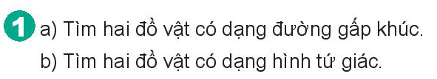

Đường gấp khúc
Hình tứ giác

Slide 5

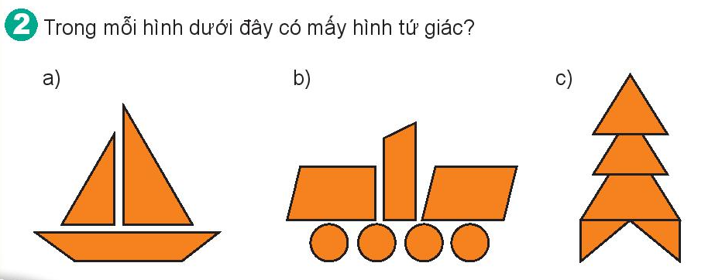
1 hình
3 hình
2 hình

Slide 6
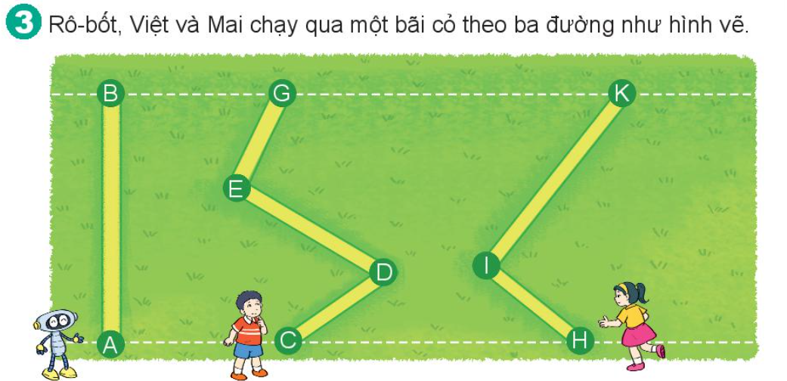
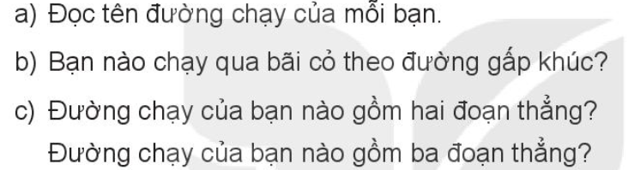
a.Đường chạy: AB, CDEG, HIK
b. Bạn nam và nữ chạy theo đường gấp khúc
c. Đường chạy của bạn nữ gồm 2 đoạn thẳng, đường chạy của bạn nam gồm 3 đoạn thẳng.

Slide 7
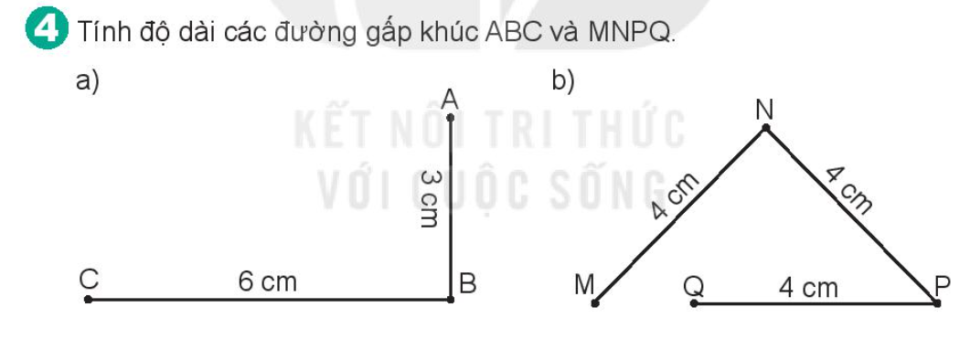
a. Độ dài đường gấp khúc ABC là: 3 + 6 = 9 (cm)
b. Độ dài đường gấp khúc MNPQ là: 4 + 4 + 4 = 12 (cm)

Slide 8
